Slide 1
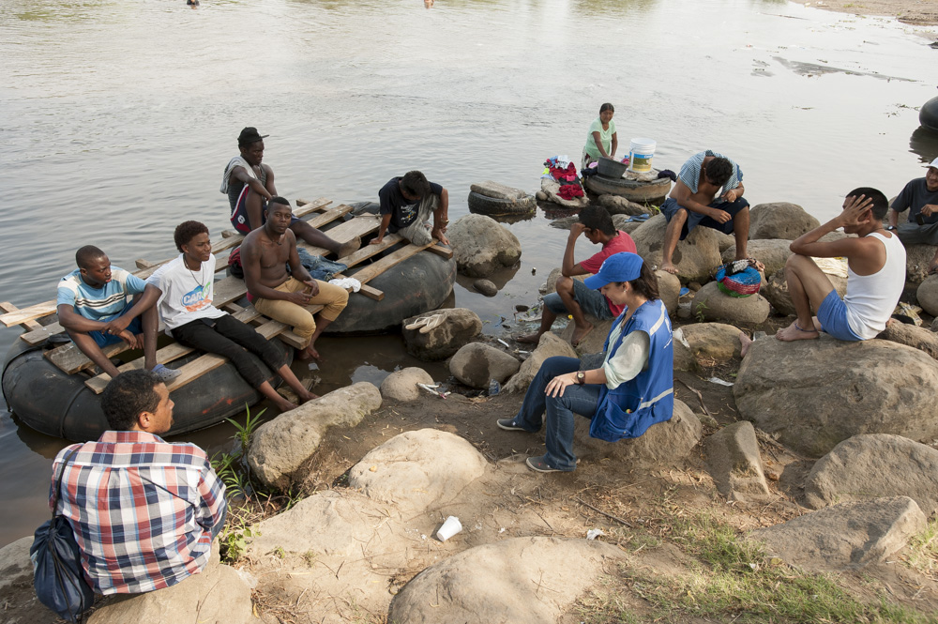
Plan de la OIM para fortalecer la gobernanza de los flujos de personas migrantes extracontinentales, cubanas y haitianas
Plan para discusión
Versión mayo 2016
Organización Internacional para las Migraciones

Slide 2
Plan de la OIM para fortalecer la gobernanza de los flujos de personas migrantes extracontinentales, cubanas y haitianas Organización Internacional para las Migraciones (OIM) 12 de julio de 2016
Retos para la gobernanza de estos flujos migratorios
El Plan de la OIM
El camino hacia adelante

Slide 3
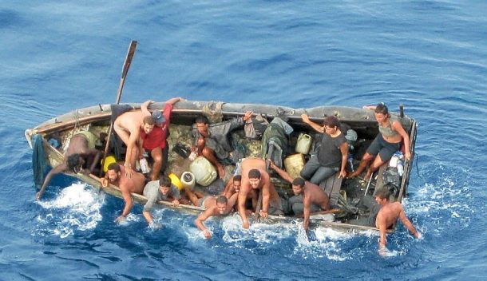
Retos para la gobernanza de los flujos migratorios extracontinentales, cubanos y haitianos en las Américas

Slide 4
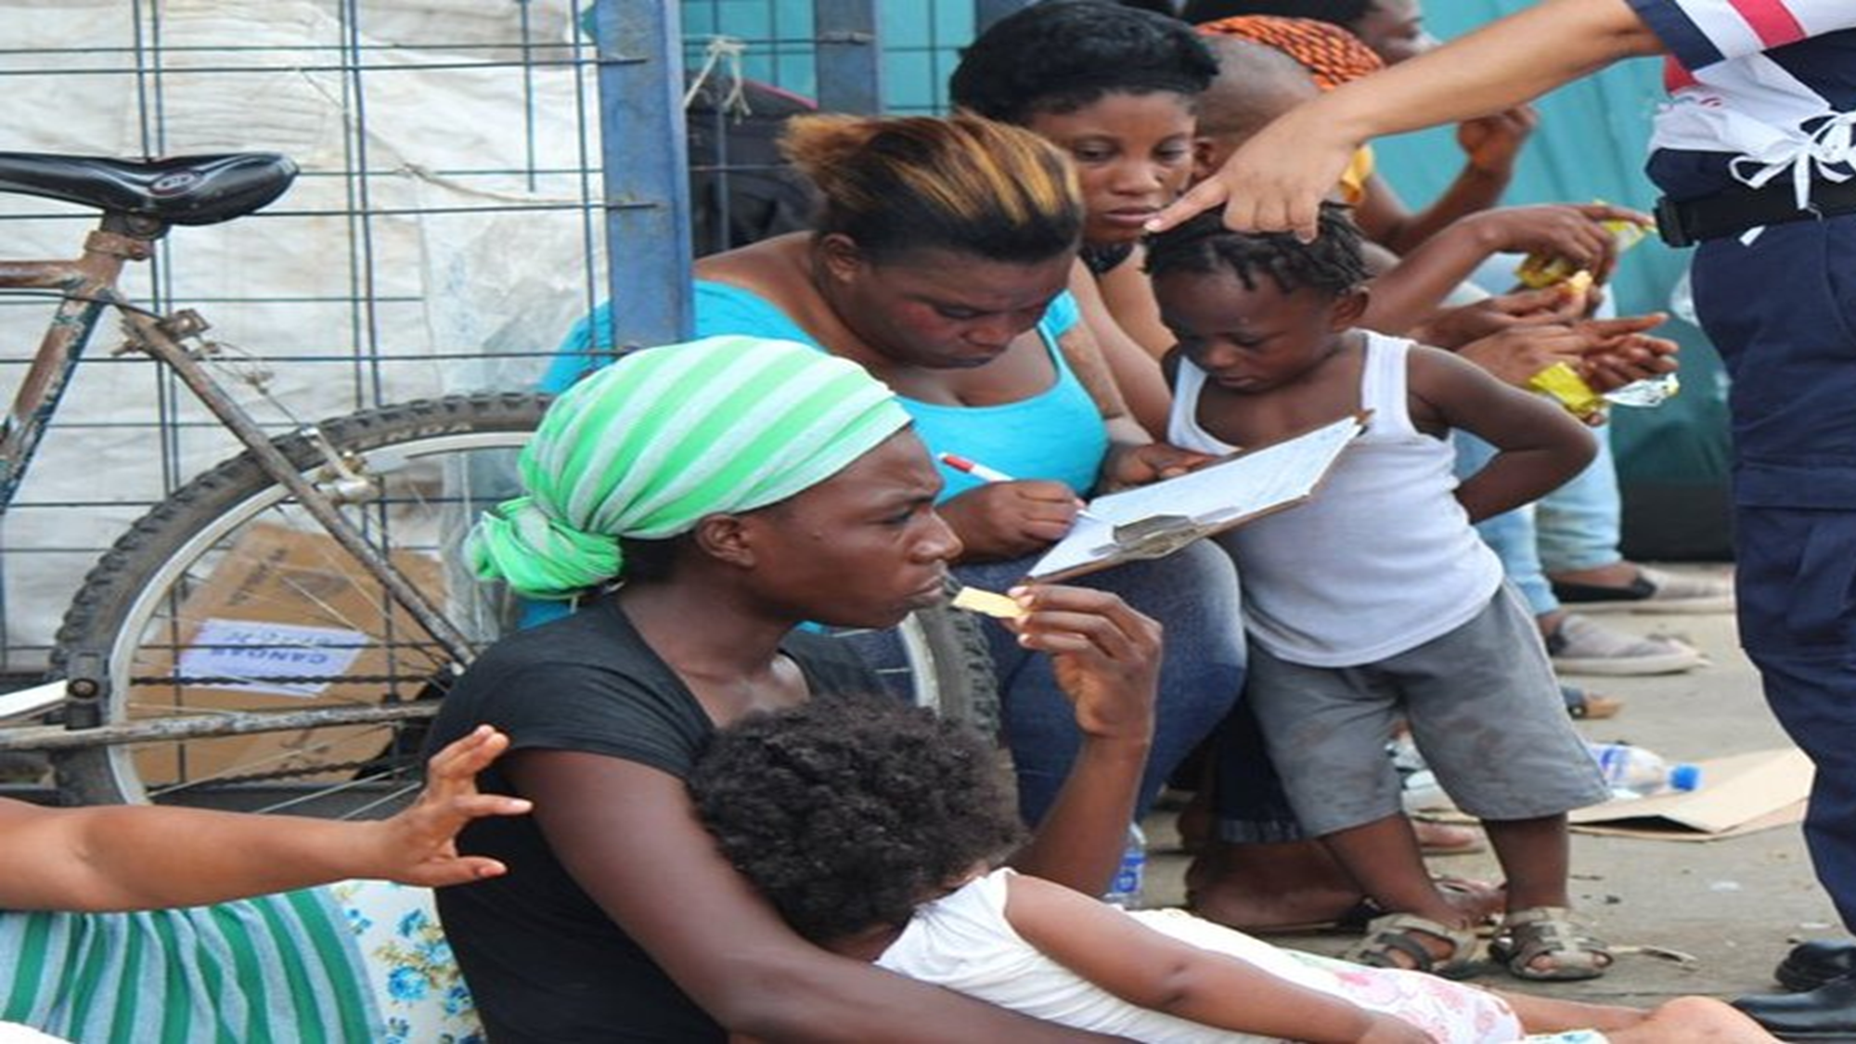
¿Qué es lo que estamos viendo?
Situación altamente cambiante
Naturaleza y composición mixta de los flujos
Creciente número de migrantes vulnerables
Volumen importante de movimientos, se prevé siga aumentando
Notes:
While the direction of the flows is aimed towards Europe, the diversity of nationalities, as well as the diversity of land and sea migration routes, irrefutably confirm the inter-regional, and indeed global, nature of the issue.
The current phenomenon is the result of a combination of factors across countries of origin, transit and destination, with several countries simultaneously playing multiple roles.
Responses must thus be comprehensive, integrated, responsive to shifts in movement and adaptable to the multiple challenges and diverse roles each country holds

Slide 5
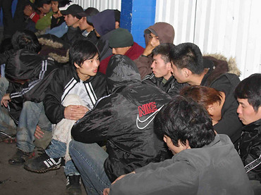
¿Qué los estás empujando?
Seguridad– violencia e inseguridad, causada por guerras civiles, grupos armados, extremistas y terroristas.
Factores económicos– alto desempleo, escasas oportunidades, deterioro económico
Factores sociales- escaso acceso a servicios básicos y a servicios sociales. Algunas culturas ven a la migración como un paso en la madurez.
Factores ambientales – degradación del ambiente que causa sequías, desertificación, eventos climáticos extremos.
Mayor dificultad para migrar a otras zonas
Temor a que migrar sea más difícil
Notes:
Drivers of irregular and forced migration are context-specific and include a multitude of factors
Furthermore, the unavailability of legal migration channels; increasingly easy access to information through social media and other channels; the existence of powerful and from the perspective of migrants-to-be well-functioning smuggling networks; and the growing interconnectedness of societies and countries further impact decisions to move. Add to this demographic imbalances between a youthful South and an ageing North, and it becomes clear that in many contexts forced and irregular migration cannot be comprehensively addressed through actions by and in countries of origin and transit alone. An absence of reliable, trusted information on safe migration choices or conversely the prevalence of unverified rumors and speculation among migrants also drives individuals to take risky decisions.
In Libya, jobs in low-skilled and skilled sectors, which previously absorbed over 2.5 million migrant workers, have continued to evaporate due to insecurity and political clashes. Current estimates suggest that only one million migrant workers are presently in Libya and those living in increasingly precarious situations. Due to weak or lack of provision of basic services or livelihood opportunities, many migrants in North Africa might look to better opportunities in Europe. IOM's DTM Round 4 report for Libya where latest data clearly identifies some 264,000 migrants considered most vulnerable in Libya; IOM is estimating that there could be some 700,000-1,000,000 migrants in Libya total – however we don’t know how many of these migrants intend to cross the Med as this is difficult to estimate – we do not have the data and furthermore, migrants can change their minds based on circumstances and the fluid situation in Libya; Libya is considered a FINAL destination for many migrants, though this can change if living or working conditions are unsustainable; Moreover, we need to point out that thousands of migrants are also returning to home countries from Libya. We should therefore avoid speculation and placing over-emphasis on numbers (rather than the conditions, situations of migrants) without hard data because this risks pouring petrol on the flames of EU panic about new “invasions”.

Slide 6
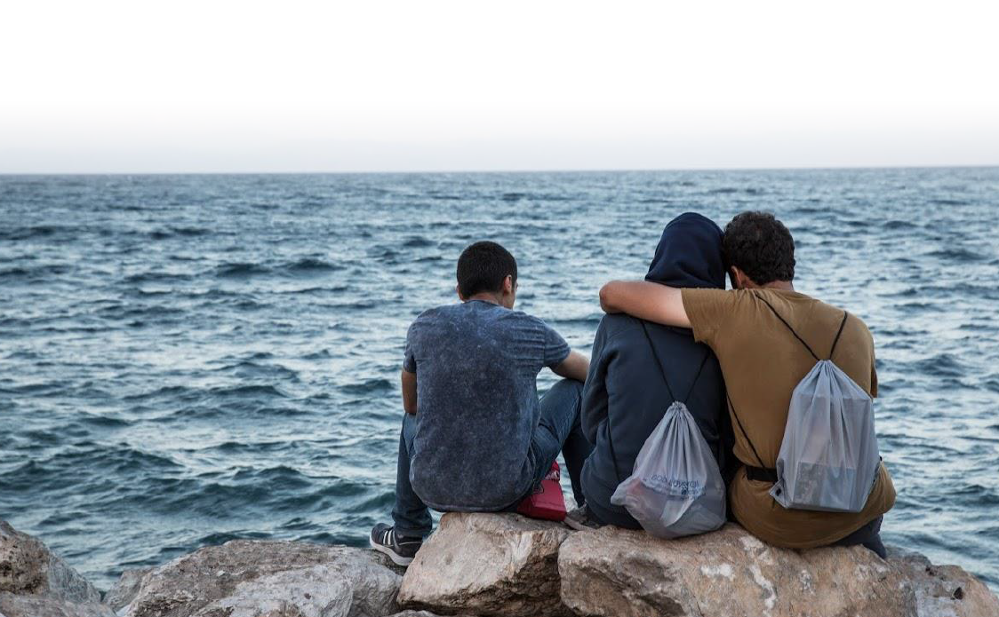
Principales retos
Para países de origen
Desinformación
Fuga de cerebros
Fortalecimiento de grupos de traficantes.
Económicas, sociales y familiares
Para países de tránsito y de asilo
Recepción y alojamiento
Necesidades básicas y de servicios
Atención a migrantes vulnerables
Redes de tratantes y traficantes
Potenciales conflictos
Provisión de protección internacional.
Notes:
Countries of Entry/First Asylum: in the EU: Greece, Italy … (also Spain, Cyprus and Malta)
There is urgent need to put in place additional reception capacity at the points of entry, to allow for decent and effective accommodation, compliance with child protection standards, assistance, registration and screening of the thousands of people arriving every day – to identify those who are in need of protection, those to be relocated to other European countries, and people who do not qualify for refugee protection and for whom effective and dignified return mechanisms have to be put in place. Moreover in all situations, decisions related to children should be taken guided by what is in their best interests.
IOM feels that the current situation, if not addressed quickly and comprehensively, will lead to a fragmentation of the routes and additional challenges for migrants and countries. Much more has to be done to crack down on smugglers and traffickers – but in ways that allow their victims to be protected – and only as part of a more comprehensive, balanced solution of which opening more safe, legal channels is paramount and the surest way to undermine the smuggling networks’ business model.

Slide 7
Principales retos
Provisión de servicios especializados
No necesariamente disponibles en zonas de fronteras y en los idiomas necesarios y con enfoque cultural.
Derechos de los migrantes
Servicios de salud
Servicios psicosociales
Servicios legales y de referencia
Sensibilización e información
Albergue
Asistencia a víctimas de trata
Niños y niñas, espec. no acompañados
Migrantes varados
Notes:
Let’s not forget the Migrants
Migrant rights need to be upheld and not lost at the expense of increasing border controls
Changing the discourse, improving public perceptions of migration, fighting racism & xenophobia as migrants are often scapegoated for systemic problems and exploited for political gain
Vulnerable migrants and those who fall outside of existing international protection regimes
Long-term challenges need to be immediately addressed: migrant integration, social cohesion and reducing recourse to radicalism
Please see the latest Med Sit Rep for an update on how/where IOM is addressing these challenges.

Slide 8
OBJETIVOS DEL PLAN
Protección de las personas migrantes
Objetivo: proteger la vida, integridad, dignidad, derechos y salud de las personas migrantes, entre otras formas, mediante la reducción de los riesgos que enfrentan durante su proceso migratorio.
2. Hacer frente a los factores que originan la migración irregular
Objetivo: reducir los factores que conducen a la migración irregular y posibilitar que existan posibilidades reales para migrar regularmente o quedarse en su país.
3. Promover una migración segura, ordenada y digna
Objetivo: crear condiciones para que migración se de en forma segura, ordenada y digna.
4. Promover alianzas para atender estos flujos y generar desarrollo para migrantes
Objetivo: crear condiciones estructurales para brindar atención y soluciones dignas a personas migrantes y realizar cambios necesarios para generar impactos positivos de la migración.
Notes:
More detail in the Oct 2015 Response Plan attached.
Short to medium-term priorities
SAR and emergency assistance to save lives
Contingency planning & early warning information sharing mechanisms
Direct assistance and support services
Counselling & referral mechanisms
Data collection, analysis & research
Technical support to partner governments(training to reception workers & law enforcement officials, transport, equipment, capacity building
Sustained humanitarian assistance in countries of origin and transit (e.g Syria, Afghanistan, Libya)
Medium to long-term priorities
Fair and balanced dialogue & cooperation between countries of origin, transit and destination
Strategic support to governments to address migration drivers, empowerment of migrants for the promotion of sustainable development
Stabilization, transition and resilience programmes
Awareness-raising and promotion of safe and regular migration options (including new approaches to labour mobility)
Promote social integration and address xenophobic tensions
Medium to long-term priorities
Migrant Resource and Response Mechanisms (MRRMs)
Diaspora engagement
Humanitarian Border Management
Increased resettlement and relocation
AVRR
Counter-smuggling & counter-trafficking
Strengthen cooperation with partners and donors

Slide 9
Estructura del plan
• Medidas inmediatas.- acciones de urgencia que requieren ser tomadas de inmediato para salvaguardar las vidas y necesidades inmediatas de las personas migrantes.
• Medidas muy urgentes.- acciones que deben ser tomadas, a más tardar, durante los próximos seis meses.
• Medidas urgentes.- son acciones que deben ser tomadas a más tardar durante los próximos doce meses.
• Intervenciones de mediano y largo plazo.- son acciones que deben ser tomadas a más tardar durante los próximos dos años.
43 propuestas de actividades

Slide 11
Medidas inmediatas (a tomar lo antes posible)
Cobertura de necesidades básicas de migrantes, en particular comida, agua y saneamiento, alojamiento y atención en salud.
Fortalecimiento de capacidades de rescate y planes de contingencia en fronteras terrestres y marítimas para atención de grandes números de migrantes.
Mapeo de capacidades de atención a migrantes extracontinentales en fronteras y plan de acercamiento de servicios.
Estrategia de aproximación de servicios básicos con enfoque de interculturalidad para migrantes.
Fortalecimiento de las capacidades de registro, detección y canalización de las personas migrantes más vulnerables a autoridades especializadas.
Provisión de servicios de apoyo psicosocial para personas que hayan sufrido estrés o trauma en su proceso migratorio.

Slide 13
Medidas muy urgentes (a tomar durante los próximos seis meses)
Asesoría legal para personas migrantes, incluyendo desarrollo de instrumentos y mecanismos de información sobre derechos, servicios, alternativas y denuncia de delitos.
Equipos móviles interinstitucionales de información y atención a migrantes extracontinentales.
Sistema de información sobre necesidades de protección y asistencia de migrantes.
Sistema de información sobre servicios y asistencia disponible para migrantes.

Slide 15
Medidas urgentes (a tomar durante los próximos doce meses)
Estrategia de prevención de conflictos entre migrantes.
Estrategia de sensibilización e información para prevenir conflictos entre migrantes y comunidades.
Desarrollo de alternativas a la detención: diagnósticos, implementación, monitoreo y evaluación de programas.
Diagnóstico sobre mecanismos existentes en la legislación vigente que puedan representar alternativas de estancia o de viaje para los migrantes extracontinentales.
Fortalecimiento de la coordinación entre actores nacionales.
Fortalecimiento de la coordinación binacional y en particular de la coordinación fronteriza.
Fortalecimiento de los programas de visa humanitaria.
Programas de reasentamiento en terceros países de acogida.
Programas laborales temporales en conjunto con sector privado.
Programas de retorno voluntario asistido y reintegración.

Slide 17
Medidas corto y mediano plazo (a tomar durante los próximos veinticuatro meses)
Sistema de información e intercambio de información para el desarrollo de políticas públicas.
Estrategia de información a potenciales migrantes sobre alternativas a la migración irregular, incluyendo requisitos para obtención de visas y permisos de trabajo.
Difusión de información y sensibilización sobre el derecho a la protección internacional, a la no devolución, a la unidad familiar y sobre los permisos de viaje y de estancia existentes en los países de la región.
Asesoría legal a migrantes sobre mecanismos legales existentes para migrar regularmente a los países de destino deseados, incluyendo las opciones de solicitar refugio desde países de origen.
Campañas de información, en países de origen y de destino (dirigidas a la diáspora), sobre alternativas a la migración irregular hacia países de destino más frecuentes de migrantes extracontinentales.
Estrategia de coordinación con países de origen y de primera entrada al continente para el combate a redes de traficantes y tratantes de migrantes
Estrategia de armonización del régimen de visados en los países de la región para facilitar la migración regular.
Fortalecimiento de las capacidades de identificación de documentos falsos y alterados tanto de autoridades migratorias, como de funcionarios de líneas aéreas.
Establecimiento y fortalecimiento de programas permanentes de inteligencia migratoria para mejorar la eficacia de la lucha contra el tráfico ilícito de migrantes y la trata de personas.
Fortalecimiento de las capacidades de las autoridades nacionales para la identificación de traficantes y tratantes y de sus víctimas al interno de grupos de migrantes extracontinentales.

Slide 18
Fortalecimiento de las capacidades de las autoridades nacionales para la identificación de migrantes continentales al interno de grupos de migrantes extracontinentales, para prevenir el tráfico ilícito y la trata de personas.
Fortalecimiento de las capacidades de las autoridades nacionales para la persecución y juzgamiento de los delitos de tráfico ilícito de migrantes y trata de personas, cometida en perjuicio de migrantes extracontinentales.
Estrategia de facilitación de visas hacia países de destino.
Recopilación de información sobre el perfil laboral de las personas migrantes extracontinentales y diseño de programas de inserción laboral para éstas.
Desarrollo de programas de migración laboral en países de tránsito y de destino.
Desarrollo de programas de admisión y readmisión humanitaria y reasentamiento de migrantes.
Establecimiento de programas para generar una segunda opción de migración regular para migrantes que no puedan permanecer en el país.
Desarrollo de programas de retorno voluntario asistido y reintegración.
Estrategia de favorecimiento de la migración regular, mediante la identificación y eliminación de los obstáculos que limitan el derecho a la reunificación familiar, la protección internacional y el principio de no devolución, entre otros.

Slide 19
Programas de seguridad humana y estabilización comunitaria en los países de origen
Estrategia de reforzamiento del compromiso humanitario de los países de las Américas para con ciudadanos de países en crisis.
Mobilización de la diáspora extracontinental en países de tránsito y destino para promover su involucramiento en el desarrollo de sus comunidades de origen.
Estrategia de sensibilización y acercamiento con autoridades de los países de origen de estos migrantes.
Estrategia de sensibilización y acercamiento con autoridades de los países de primera entrada de estos migrantes en América.
Estrategia de posicionamiento de la temática en la agenda interregional.
Estrategia de posicionamiento de la temática en la agenda regional.
Estrategia de posicionamiento de la temática en la agenda subregional.
Estrategia de posicionamiento de la temática en la agenda nacional, incluyendo al sector privado y a la sociedad civil.
Estrategia de posicionamiento de la temática en el marco de los equipos de país de la ONU.

Slide 20
Gracias

